Slide 1
Ιστορία της Ρωσίας στην αρχή του 20ού αιώνα και ο αντίκτυπος της Επανάστασης των μπολσεβίκων στην τέχνη
1905 η Ρωσία ηττάται από το «λιοντάρι του Ειρηνικού» την Ιαπωνία.
Φοβερός κοινωνικός αντίκτυπος αφού προκάλεσε την εξέγερση του πλήθους στην Αγία Πετρούπολη η οποία έμεινε στην ιστορία με το όνομα Ματωμένη Κυριακή, καθώς χτυπήθηκαν σε ανοιχτό πυρ πολλοί διαδηλωτές.
Αρχηγός της εξέγερσης ήταν ένας ιερωμένος με το όνομα Παπά-Γκαμπόν, ο οποίος έψελνε μαζί με τη μάζα των διαδηλωτών τον ύμνο του Τσάρου κρατώντας στα χέρια εκκλησιαστικά σύμβολα και την εικόνα του Τσάρου.
Το αποτέλεσμα ήταν ο Τσάρος να προχωρήσει στη δημιουργία της Δούμας (το πρώτο κοινοβούλιο της Ρωσίας). Η ρώσικη επανάσταση διασώζει από τις στάχτες του Α΄ Παγκοσμίου πολέμου τις ιδέες της γαλλικής επανάστασης.
Έναρξη Α Παγκοσμίου πολέμου. Η Ρωσία με την Αντάντ έως το 1918, μετά επιλέγει να συνθηκολογήσει με Γερμανία και Αυστροουγγαρία, προκειμένου να ασχοληθεί με τα προβλήματα στο εσωτερικό της και την επανάσταση των Μπολσεβίκων.
Αυτά που έχασε ήταν πάρα πολλά με τη συνθήκη Μπέρστ Λιτοφσκ: 1 Το ένα τρίτο της γεωργικής της γης. 2 Το ένα τρίτο του πληθυσμού της. 3 Τα τέσσερα πέμπτα των ανθρακωρυχείων της. 4 Το ένα τέταρτο του σιδηροδρομικού της δικτύου. 5 Το ένα τρίτο των εργοστασίων της.
Μετά από αυτήν την απεχθέστατη συνθήκη, και μάλιστα μπροστά σε μια προοπτική νίκης, όπως φαινόταν για τους συμμετέχοντες στην πλευρά της Αντάντ, ξεσηκώνονται στην Ρωσία και αρχίζει ο εμφύλιος πόλεμος μεταξύ των κόκκινων (μπολσεβίκων) και των λευκών (οπαδών του τσαρικού καθεστώτος). Το 1922 επικρατούν οριστικά οι Κόκκινοι.

Slide 2
Συνέχεια…
Για την ευρωπαϊκή αριστερά η ρώσικη επανάσταση ήταν η επιβεβαίωση της εξέλιξης της ιστορίας.
Σίγουρα ο διεθνής κομμουνισμός με τον ταξικό του εχθρό και ο ναζισμός με τον φυλετικό του δεν θα είχαν κάνει καριέρα αν η αστική τάξη δεν είχε μόνη της καταστραφεί. Ο κομμουνισμός χρησιμοποίησε όσα η δημοκρατία διακήρυττε και δεν τα υλοποιούσε, ειδικά το θέμα της ισοκατανομής του πλούτου.
Μεταξύ άλλων ο κομμουνισμός μίλησε για το χρήμα που διαφθείρει αντιτιθέμενος στον καπιταλισμό.
Η μπολσεβίκικη επανάσταση και η φροϋδική ψυχανάλυση έσκισαν τις επιφανειακές συμβάσεις της κοινωνίας και τους τοίχους του εαυτού.
Οι ψυχαναλυτές έδειξαν πως η ανθρώπινη ψυχή είναι ένας σωρός από θραύσματα.
Οι μπολσεβίκοι απέδειξαν πως μια ολόκληρη κοινωνία μπορεί να τιναχθεί στον αέρα και μαζί της κάθε αξία και πίστη στις οποίες στηριζόταν.
Η Σοβιετική Ένωση γίνεται ο χώρος των πειραματισμών, όλοι οι δρόμοι της τέχνης οδηγούν εκεί. Δημιουργείται το κίνημα Oberiuty. Το οποίο θα γίνει γνωστό στη Δύση μόλις το 1970.
1924 Ανεβαίνει στην εξουσία ο Στάλιν.
Αρχίζει η περιορισμός στην ελεύθερη και πειραματική καλλιτεχνική έκφραση.
1934 Επίσημη τέχνη στη Σοβιετική Ένωση ο Σοσιαλιστικός Ρεαλισμός. Απαγόρευση οποιασδήποτε άλλης καλλιτεχνικής έκφρασης.

Slide 3
Meyerhold
Οι εξελίξεις στην Ευρώπη (εξαφάνιση των Αυτοκρατοριών και στη θέση τους ανάδυση διαφόρων εθνικών κρατών) και στη Ρωσία ακόμα περισσότερο (με την πτώση του τσαρικού καθεστώτος και την εμφάνιση των Εργατικών και Στρατιωτικών Συμβουλίων), έφεραν πιο έντονα την ανάγκη για ένα νέο θέατρο.
Θεωρεί πως το Νατουραλιστικό θέατρο εκδίωξε την εξουσία του μυστηρίου από το θέατρο.
Οι παραγωγές του Μέγερχολντ έως το 1917 παρουσίαζαν τον άνθρωπο όχι ως άτομο αλλά ως τύπο, ως φορέα μιας λειτουργίας ή ως λειτουργία πλοκής.
Ο Meyerhold, που λέει πως το θέατρο οφείλει να είναι πρωτοπόρο, κινείται στα χνάρια του Craig και ωθεί τα πράγματα ακόμα πιο πέρα:
Δίνει έμφαση στις σχέσεις μεταξύ των ανθρώπων και όχι στις ψυχικές καταστάσεις του ατόμου. Οι κινήσεις του ηθοποιού δεν χρησιμοποιούνται ως σημεία στα οποία αντιστοιχεί μια ορισμένη σημασία. Αντίθετα αντιμετωπίζονται ως φορείς σημείων ώστε, ανάλογα με τη σχέση στην οποία κάθε φορά εισέρχεται ο ηθοποιός, να τους δοθεί διαφορετική σημασία. . Αυτό σχετίζεται και με το γεγονός ότι ο ηθοποιός διατηρεί κάποιες ατομικές ιδιαιτερότητες στην κίνηση και αυτές δεν μπορούν να διαβαστούν πάντα με έναν και μόνο τρόπο. Επηρεάζονται από άλλους ή από αντικείμενα. Έτσι ο άνθρωπος που παρουσιάζεται με αυτόν τον τρόπο ορίζεται αποκλειστικά με βάση τις σχέσεις που συνάπτει και σε αυτές που εξωθείται.
Ο ηθοποιός του σε όλες τις παραγωγές του έως το 1917 παρουσίαζαν τον άνθρωπο όχι ως άτομο αλλά ως τύπο, ως φορέα μιας λειτουργίας ή ως λειτουργία πλοκής.
Ανάγκη για γενίκευση και στυλιζάρισμα.
Ο ηθοποιός δίνει το «δομικό προσχέδιο» του χαρακτήρα στη σκηνή, αφήνοντας χώρο στη φαντασία του θεατή με την υποκριτική των νύξεων και το συνειδητά υποτονικό παίξιμο (το θέατρο πρέπει να αφυπνίζει και να μην ναρκώνει τη φαντασία του θεατή).

Slide 4
Συνέχεια…
Στις μελέτες του συμπεριλαμβάνει τον θεατή: τον θεωρεί συνδημιουργό του νέου νοήματος του έργου, αφού καλείται κάθε φορά να δίνει νέες ερμηνείες στις κινήσεις των ηθοποιών. (Ο Κρέιγκ δεν ενδιαφέρεται τόσο άμεσα για τον θεατή).
ΜΕΘΟΔΟΣ:
Με την Οκτωβριανή επανάσταση μπόρεσε να αναπτυχθεί η μέθοδός του, η Βιο-μηχανική στη βάση της οποίας βρίσκουμε τον τεϊλορισμό και τη ρεφλεξιολογία.
Ο τεϊλορισμός ήταν ένα σύστημα επιστημονικής οργάνωσηςτης εργασίας το οποίο δημιούργησε ο αμερικανός μηχανικός Φρέντρικ Τέιλορ, προκειμένου να πετύχει τη μεγαλύτερη δυνατή αύξηση εργασιακής αποτελεσματικότητας στη βάση του ακριβούς υπολογισμού του χρόνου εργασίας και των διαλειμμάτων ανάπαυσης. Το σύστημα αυτό προπαγανδιζόταν από το 1920 στη ΕΣΣΡ. Έτσι θα μετασχηματιζόταν η χώρα από καθυστερημένη σε εξηλεκτρισμένο βιομηχανικό κράτος, το οποίο θα ανέτρεφε τον ‘νέο άνθρωπο’ με τις ‘νέες πολιτιστικές τάσεις’.
Η ρεφλεξιολογία συνέβαλε και αυτή στον ίδιο στόχο καθώς διερευνούσε τους νόμους που προσδιορίζουν την ανθρώπινη αντανακλαστική πράξη και συμπεριφορά. Ο Μπεχτέρεφ επιδίωκε να αντικαταστήσει την ψυχολογία με την ρεφολεξιολογία, καθώς αυτή καθιστούσε δυνατή την κατανόηση και την πρόβλεψη των ανθρώπινων κινήτρων και συμπεριφοράς σύμφωνα με τους αμετάβλητους βιολογικούς και κοινωνιολογικούς νόμους, αλλά και θα επέφερε τη μεταβολή τους υπό εργαστηριακές συνθήκες.

Slide 5
Συνέχεια…
Ο ηθοποιός οφείλει (α) να είναι αιρετικός και να αναζητεί νέους δρόμους, (β) να μετατρέψει με ειδική άσκηση το σώμα του σε «εργασιακή μηχανή» οικονομική και αξιόπιστη στον χειρισμό της, η οποία θα είναι έτοιμη ανά πάσα στιγμή να παράγει οποιαδήποτε κίνηση του ζητηθεί.
Οι βιομηχανικές ασκήσεις δεν είχαν σκοπό τη σκηνική αναπαραγωγή (έστω κι αν αυτό συνέβαινε καμιά φορά), αλλά είχαν σκοπό να παράσχουν στον ηθοποιό την ικανότητα να παράγει κατά βούληση οποιαδήποτε κίνηση.
Η υποκριτική που ανέπτυξε παρουσίαζε σχέσεις μεταξύ ανθρώπων. Μαζί με το κονστρουκτιβιστικό σκηνικό της Λιούμποβ Πόποβα στον Υπέροχο Κερατά του Φερνάν Κρομλένκ (1922) λειτούργησε υπέροχα.
Το θέατρό του ανατρέχει στις ποικίλες παραδόσεις: στους ρώσους σκομορότσκι, στο γερμανικό λαϊκό θέατρο, στο θέατρο της μάσκας της αρχαιότητας και στα μεσαιωνικά θρησκευτικά δράματα, στο ελισαβετιανό θέατρο στο θέατρο του siglo d’ oro, στην commedia dell’ arte, στο ιαπωνικό και το κινέζικο θέατρο. Ξεχώρισαν τα πειράματά του με την commedia και το ιαπωνικό θέατρο. Από το τελευταίο πήρε την ιδέα των μαυροφορεμένων βοηθών σκηνής. [Θέατρο σκομορότσκι: Συγκροτημένοι σε μεγάλες ομάδες ακροβάτες, ταχυδακτυλουργοί, αρκουδιάρηδες, τραγουδιστές, μουσικοί, κωμικοί ηθοποιοί. Ως πλανόδιοι κάλυπταν την ανάγκη ψυχαγωγίας των κοινωνικών τάξεων από 11ο έως 17ο αι. Η αθυροστομία τους ενοχλούσε την εκκλησία και την τσαρική εξουσία].

Slide 6
Σκηνοθεσίες του Μέγερχολντ
Μαγιακόφσκι, Mistero Buffo, σκηνικά Μάλεβιτς (σουπρεματισμός): είχε συνδυάσει αρχιτεκτονικά στοιχεία και διακοσμητικές πάνινες πλάτες. Ένα γαλαζωπό ημισφαίριο παρίστανε τη γη και ένα κόκκινο και πράσινο γοτθικό δωμάτιο που παρίστανε την κόλαση. Στον παράδεισο υπήρχαν πολύχρωμες φούσκες, δηλαδή τα σύννεφα. Ένας σουπρεματιστικός πίνακας, ένας σκελετός αυτοκινήτου και μια τεράστια αψίδα συμβόλιζαν τη Γη της Επαγγελίας.
Η επιτυχία του εγχειρήματος ήταν πως συγχώνευσε φουτουριστικές εικόνες και ευρήματα αντλημένα από τη λαϊκή παράδοση. Δοκίμασε στην πράξη τις αντιλήψεις του για το θέατρο του πανηγυριού και του γκροτέσκ: ως μπουφόνοι παρουσιάζονταν οι βασιλιάδες, οι πολιτικάντηδες της Δύσης και οι αστοί, ενώ το ανώνυμο πλήθος των εργατών ήταν ντυμένο ομοιόμορφα με την εργατική φόρμα.

Slide 7
Συνέχεια…
Βερχάερεν, Χαράματα, σκηνικά Ντμίτριεφ (φουτουριστής ζωγράφος): η σκηνή γεμάτη επιφάνειες, πατάρια, όγκους. Στις δύο πλευρές της σκηνής ορθώνονται πάσσαλοι όπου έχουν αναρτηθεί υπό διάφορες γωνίες κύκλοι και μεταλλικές επιφάνειες. Από ψηλά κρέμονται τρίγωνα, χρωματιστοί κύκλοι που θυμίζουν τις κατασκευές του Τάτλιν. Καραβόσκοινα που σχημάτιζαν βεντάλια που πηγαίνουν από τη σκηνή στα σταγκόνια. Οι ηθοποιοί αμακιγιάριστοι φορούν ομοιόμορφα κοστούμια. Τα υλικά παρουσιάζονται εντελώς απογυμνωμένα ώστε να προβάλλονται οι φυσικές ιδιότητες και όχι οι ψευδαισθητικές τους.
Ο Μέγερχολντ τρέπει το πλήθος από παθητικό σε ενεργητικό προλεταριακό, ενώ ο ήρωας εξαφανίζεται. Ο σκηνοθέτης χρήζεται συνδημιουργός του συγγραφέα, δηλαδή το κείμενο παύει να αντιμετωπίζεται ως «ιερό», οπότε μπορεί να «αναγνωστεί» ελεύθερα από τον σκηνοθέτη.

Slide 8
Συνέχεια…
Ο σκηνικός κονστρουκτιβισμός: Ξεκινά από τους Ροντσένκο, Πόποβα… το φθινόπωρο του 1921. Αποκήρυσσε κάθε απεικονιστική προσπάθεια, εκθείαζε τη χρήση του ακατέργαστου υλικού και διακήρυσσε πως πρεσβεύει κάθε ωφελιμιστική τέχνη.
Φερνάν Κρομλένκ, Ο υπέροχος κερατάς: θέμα η βασανιστική ζήλια του μυλωνά Μπρούνο για τη γυναίκα του Στέλλα. Η Λιούμποβ Πόποβα δημιουργεί το διάσημο σκηνικό. Μπροστά σε έναν τούβλινο τοίχο ένα λειτουργικό μηχάνημα (σκηνικό εργαλείο) εξυπηρετεί στην κίνηση των ηθοποιών αλλά δεν συνδέεται με τα σταγκόνια (μηχανισμός ανάρτησης σκηνικών). Σε κρίσιμες στιγμές του έργου η όλη κίνηση άλλαζε ρυθμό. Οι ηθοποιοί ήταν ντυμένοι με φόρμες και έπαιζαν σύμφωνα με τη βιομηχανική μέθοδο. Δηλαδή βρισκόντουσαν στον αντίποδα της μεθόδου του Στανισλάβσκι, καθώς το παίξιμό τους ήταν κάτι μεταξύ κλόουν και κασκαντέρ.
Ο Μέγερχολντ σκηνοθετεί σε αυτό το πλαίσιο τον Υπέροχο Κερατά.

Slide 9
Συνέχεια…
Παράσταση απολογισμός για τον Μέγερχολντ:
Ο επιθεωρητής του Γκόγκολ.
Σκηνοθεσία στηριγμένη στον μουσικό ρεαλισμό. Ανασυνθέτει το έργο το μοιράζει σε 15 εικόνες φέτες ζωής των δημοσίων υπαλλήλων του 19 ου αιώνα. Το σκηνικό ένα μεγάλο ημικύκλιο ακαζού (είδος αφηρημένου φόντου) με 15 πόρτες. Τον περισσότερο χρόνο η δράση εκτυλίσσεται πάνω σε ένα πατάρι επικλινές που κυλά σε ράγες και φτάνει μέχρι το προσκήνιο. Σε κάθε σκηνή το πατάρι πλημμυρίζει από ρεαλιστικά στην όψη και σουρεαλιστικά στο μέγεθος αντικείμενα που εμποδίζουν την κίνηση των ηθοποιών κι αυτό τονίζει το μιμικό τους παίξιμο που υιοθέτησε ο σκηνοθέτης για αυτή την μπουφονική τραγωδία. Η έμπνευση προέρχεται από το αμερικάνικο σινεμά. Όλα σαν μια παντομίμα που υπακούει σε έναν μουσικό καμβά. Η χρήση του φωτισμού έδινε την εντύπωση καλειδοσκόπιου. Άνθρωποι και αντικείμενα εμφανίζονται σαν χρωματιστές γκραβούρες που διαδέχονται η μία την άλλη σε ένα δυναμικό θέαμα χωρίς ανάπαυλα.

Slide 10
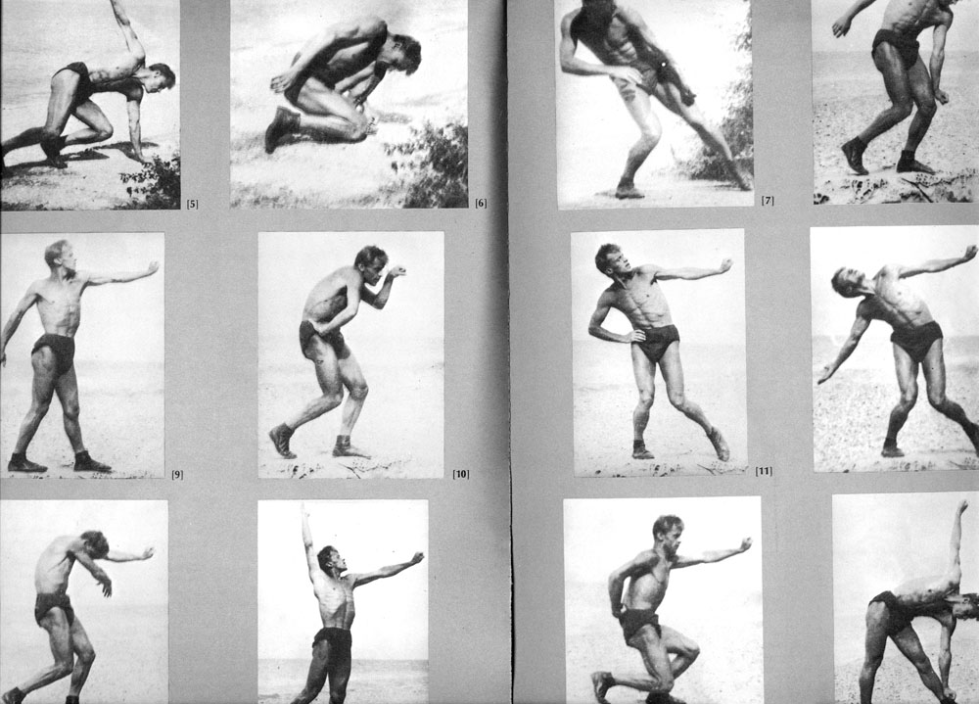
Μέθοδος Μέγερχολντ

Slide 11
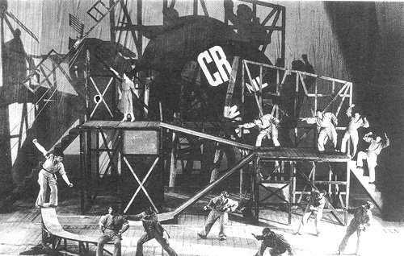
Υπέροχος κερατάς σκηνογραφία Πόποβα

Slide 12
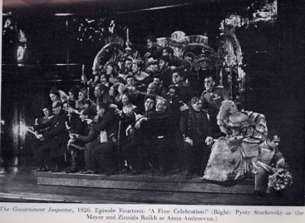
Ο Επιθεωρητής

Slide 13
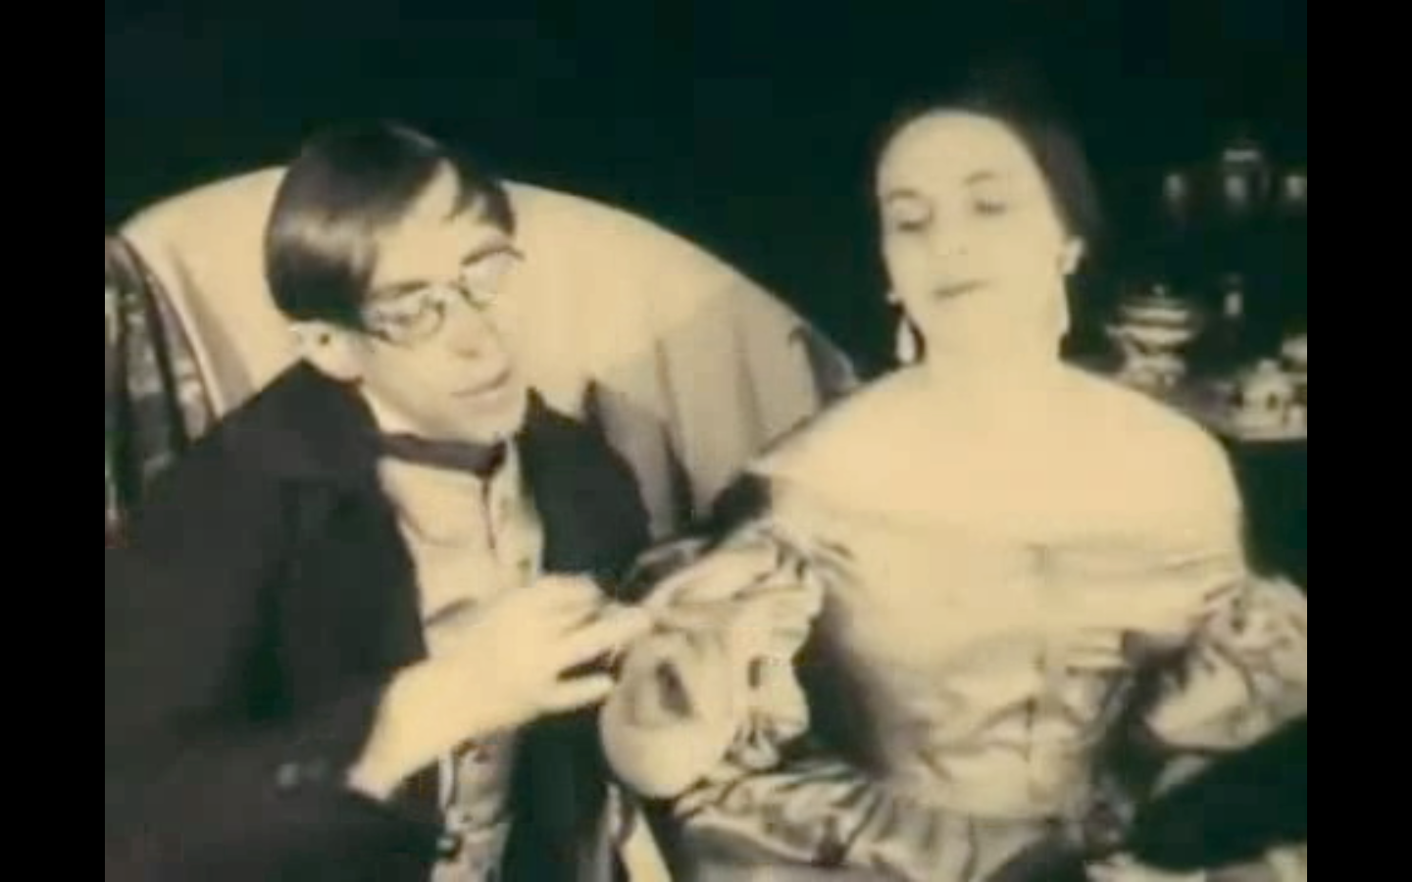

Slide 14
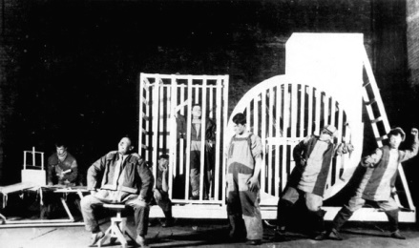

Slide 15
Ο φουτουρισμός στη Ρωσία
Δεν συνδέθηκε με τον πόλεμο όπως στην Ιταλία. Αποτέλεσε μία από τις πηγές της φιλολογικής σχολής των ρώσων φορμαλιστών, του σουπρεματισμού και του κονστρουκτιβισμού.
Το Oberiu, υπήρξε μια εκδοχή του ρώσικου φουτουρισμού. Αντίθετα από πολλές ομάδες της πρωτοπορίας, όπως οι ακραίοι ντανταϊστές και υπερρεαλιστές, δεν ήθελε το διαζύγιο της τέχνης από τη ζωή, αλλά μόνο να αποδώσει το παράλογο, το αποσπασματικό και το χάος της ζωής με έναν διαφορετικό, μη συμβατικό τρόπο. Δημιουργούσε ασύνδετες συνθέσεις της πραγματικότητας και τις ανακάτευε με στοιχεία μη πραγματικά. Κι αυτό που προέκυπτε το κατεύθυνε προς το να προκαλέσει στον θεατή σοκ και αναστάτωση αλλά με χιουμοριστική διάθεση.

Slide 16
Το θέατρο του Bauhaus
«Δεν υπάρχει ειδολογική διαφορά ανάμεσα στον καλλιτέχνη και τον τεχνίτη. Ο καλλιτέχνης είναι ένας εμπνευσμένος τεχνίτης» (Γκρόπιους)
Η πρώτη περίοδος του ζωγράφου και συγγραφέα Λόταρ Σρέγερ (1919-1923): εξπρεσιονιστική και μυστικιστική. Η σκηνή είναι γυμνή και οι ηθοποιοί φορούν μάσκες συχνά πολύ μεγάλες που καλύπτουν το σώμα τους. Χρησιμοποιεί σύμβολα-μάσκες π.χ. το σύμβολο του αρσενικού και του θηλυκού. Όλα τα στοιχεία στη σκηνοθεσία ρυθμίζονται από μια παρτιτούρα. Φως, ήχος, κίνηση… Κι αυτό παραπέμπει σε κάτι το πνευματικό, μια ιδέα, ένα όν… Σχεδόν το αποτέλεσμα μοιάζει με ιεροτελεστία και το κοινό σχεδόν πάντα είναι μυημένο σε τέτοια θεάματα.
Το 1922 η Διεθνής ομάδα μελέτης των κονστρουκτιβιστών δημιουργών αποφασίζει να αντιδράσει μέσω της συλλογικής δημιουργίας και όχι μέσω της ατομικής δημιουργίας, έτσι απομακρύνεται ο Λόταρ Σρέγερ.
Η δεύτερη περίοδος του Όσκαρ Σλέμερ (γλύπτης και ζωγράφος): πρωταρχική ευχαρίστηση της φόρμας, του χρώματος και των υλικών. Έργο του το Τριαδικό Μπαλέτο. Εκτελείται από τρεις χορευτές. Η συλλογικότητα πάνω από το άτομο. Ο Σλέμερ ήταν δύσπιστος απέναντι στο κείμενο. Έλεγε πως «ο χορός σημαίνει τα πάντα χωρίς να πει τίποτα». Αν και ο ίδιος δεν υιοθέτησε τη μηχανιστική κίνηση των φουτουριστών, ορισμένοι καλλιτέχνες του Bauhaus επέλεξαν τη φουτουριστική αισθητική του ρομπότ, με τα ηλεκτρικά μπαλέτα.

Slide 17
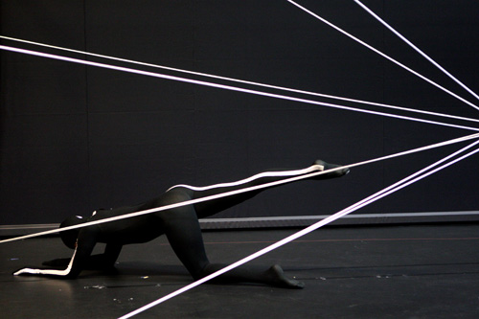

Slide 18
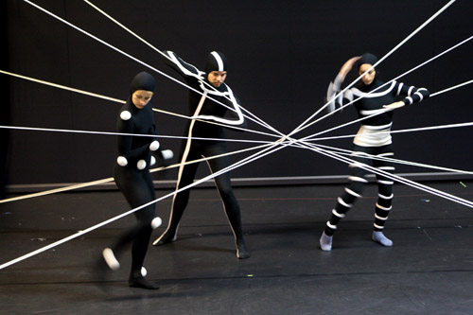

Slide 19
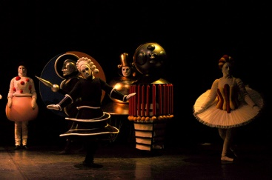

Slide 20
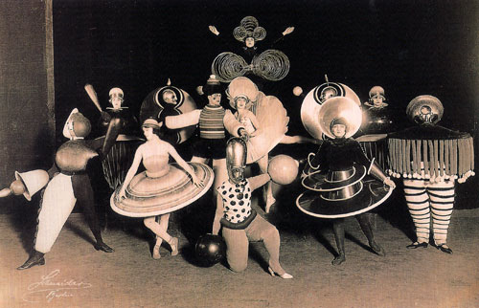

Slide 21
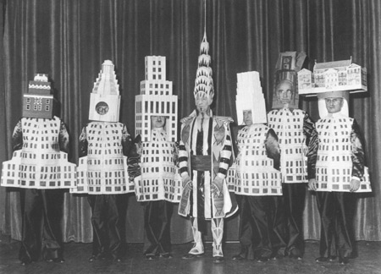

Slide 22
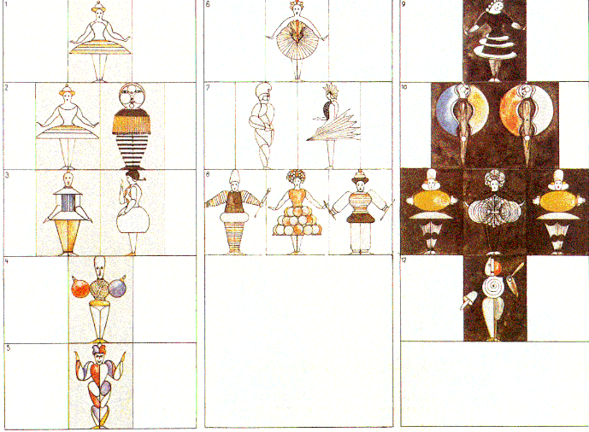

Slide 23
Ιστορία της Ιταλίας
1860-1861 Αγώνες για την ενοποίηση του Ιταλικού Έθνους «Παλιγγενεσία». Ο ρόλος της Καθολικής Εκκλησίας έως το 1929 και η απαρχή της μαφίας.
1870 η μεταφορά της πρωτεύουσας στη Ρώμη.
Αρχές 1900 Το φιλελεύθερο κόμμα βρίσκεται στην εξουσία με αρχηγό τον Giolitti.
1911 Εορτασμοί για τα 50 χρόνια του ιταλικού κράτους.
1912 Ιταλο-τουρκικός πόλεμος. Προσάρτηση της Λιβύης και των Δωδεκανήσων.
1914-1918 Πρώτος παγκόσμιος. Η μεγάλες απώλειες στη μάχη του Caporetto το 1917.
1919 Η υπόθεση του Fiume. Gabriele D’ Annunzio
Μουσολίνι.
1919 Δημιουργία του φασιστικού κόμματος.
1922 Η πορεία προς τη Ρώμη (28/10) και οι φασίστες σχεδόν πραξικοπηματικά στην εξουσία.
1924 Οι φασίστες με εκλογές νομιμοποιούνται στη εξουσία.
1936 Ο Μουσολίνι τάσσεται ξεκάθαρα υπέρ του Φράνκο στον εμφύλιο της Ισπανίας.
1938 Εναρμονίζει απόλυτα τη χώρα του με τη ναζιστική Γερμανία.

Slide 24
Το θέατρο στην Ιταλία
Οι βεντέτες ηθοποιοί: Ermete Zacconi, Eleonora Duse, ανεβάζουν Ίψεν, συμβολιστικά και μεταρομαντικά έργα.
Ο Gabriele D’ Annunzio είναι ο πρώτος που εναντιώνεται στο θέατρο του νατουραλισμού και προωθεί το θέατρο του συμβολισμού. Έχει δεχθεί επιδράσεις από το έργο του Βάγκνερ και από τη θεωρία του Νίτσε. Μελετά την ελληνική τραγωδία και επηρεάζεται από τις ανασκαφές στις Μυκήνες και την Τροία του Σλήμαν, αλλά και τις παραστάσεις στην Οράγγη. Γράφει το έργο του La città morta (1898), εμπνευσμένο από τις ανασκαφές στις Μυκήνες. Διάσημο έργο του και η La figlia di Iorio. Η αντίδρασή του στον νατουραλισμό επιδρά σε καλλιτέχνες όπως ο Πιραντέλλο.
Το θέατρο του Λουίτζι Κιαρέλλι ανήκει στο ύφος του γκροτέσκ . Επίσης ορισμένοι εντάσσουν το έργο του Πιραντέλλο σε αυτό το ύφος.
Το θέατρο του φουτουρισμού έχει διάδοση στην Ιταλία.
Το θέατρο του Luigi Pirandello

Slide 25
Φουτουριστικό θέατρο (1913)
Συνθετικό θέαμα: η σύνθεση για τους φουτουριστές παρέπεμπε στην άμεση επικοινωνία των θεατών και των ηθοποιών (πύκνωση νοήματος και άμεση εκπομπή του (συμπύκνωση σε λίγο χρόνο μεγάλου αριθμού εικόνων και καταστάσεων): Πιο χαρακτηριστικό θέαμα του το Βαριετέ.
Ο φουτουρισμός ζητά να περάσει από το στιγμιαίο των ιμπρεσιονιστών σε μια σύνθεση πολλών στιγμών και κατακτήσεων με καθολικό χαρακτήρα και από το στατικό και ακίνητο των κυβιστών στην αποθέωση της κίνησης, στην οποία συνδυάζεται ο χώρος με τον χρόνο, το φως με το χρώμα και η χρονική διαδοχή μεταβάλλεται σε ταυτόχρονη και παράλληλη.
Το φουτουριστικό θέαμα δεν είχε τρεις πράξεις αλλά τρεις στιγμές που εμπεριείχαν ή προσπαθούσαν να εμπεριέχουν: την ατμόσφαιρα του γεγονότος, την ουσία, τη συγκίνηση. Η κίνηση, η χειρονομία, ο ήχος και το φως ήταν σημαντικά όσο και τα λόγια.
Το αποτέλεσμα του θεάματος υποκινούσε τους θεατές σε αντίδραση γιατί η ένταση ήταν μεγάλη εξαιτίας της πύκνωσης (μηνύματα, δράση, δυναμικό, υπερ-τεχνολογικό, ασύνδετο, ασυνεχές, αυτόνομο, μη κυριολεκτούν και μη πραγματικό).
Το σκηνικό είναι γεωμετρικά διαμορφωμένο και φωτισμένο.

Slide 26
Συνέχεια…
Οι ηθοποιοί εμφανίζονται ως κινούμενα σχήματα, χορεύουν, κινούνται σαν μηχανές και με χρήση θορύβων. Εκφέρουν αποσπασματικό λόγο.
Η σχέση με τον χρόνο απέκτησε μεταφυσικές διαστάσεις. Η ταυτοχρονία συνώνυμο της ταχύτητας αλλά και του πανταχού παρόντος.
Ο φουτουρισμός εμπνέεται από τα επιτεύγματα της τεχνολογίας που είχαν αλλάξει το φυσικό περιβάλλον.
Οι φουτουριστές ταυτίζονται με τον αστισμό, την τεχνολογία και τη δυνατότητα επικοινωνίας.
Εμπνέεται από τον υπεράνθρωπο του Nietzsche και του D’ Annunzio
Τα ανθρώπινα όντα έπρεπε να αποβάλουν κάθε συναισθηματισμό και να είναι ανεπηρέαστοι σαν τις μηχανές.
Βασική αρχή του φουτουρισμού ο πόλεμος, ο οποίος θεωρείται μια απόλυτα φυσική αντίδραση. Το θεόμορφο ον είναι επιθετικό, ακούραστο θαρραλέο, απάνθρωπο. Οι ήρωες ήταν κάτι ανάμεσα σε ανθρώπους και μηχανές, όπου υπήρχε εξασφαλισμένη αθανασία καθώς αυτή τη δυνατότητα την εξασφάλιζαν τα ανταλλακτικά.

Slide 27
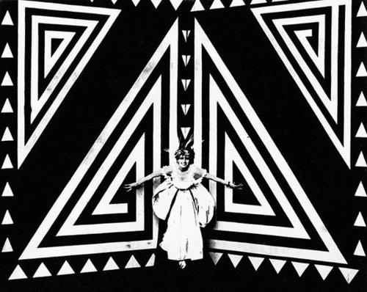
Bragaglia

Slide 28
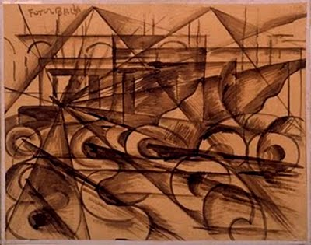
Balla, Ταχύτητα αυτοκινήτου

Slide 29
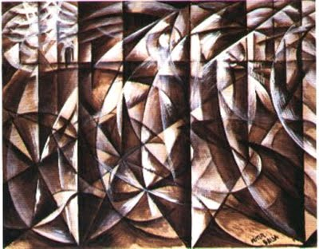
Balla, Ταχύτητα αυτοκινήτου

Slide 30
Λουίτζι Πιραντέλλο
Ο Nino Martoglio και το Teatro Intimo που προωθεί το σικελικό ρεπερτόριο, ωθεί τον Πιραντέλλο στη συγγραφή θεατρικών μονόπρακτων, που τα συγγράφει βασιζόμενος σε προηγούμενες νουβέλες του. Ο ηθοποιός Angelo Musco έως το 1920 θα είναι ο βασικός ηθοποιός των κωμωδιών του. Αργότερα κάποια από αυτά τα έργα όπως το Pensaci Giacomino θα μεταγραφούν στα ιταλικά.
Στην πρώτη περίοδο το πιραντελλικό θέατρο (1916-1920) ευελπιστούσε να καταρρίψει τα ιδανικά και τις αρχές του αστικού δράματος, κινούμενο εντός του.
Χώρος τα αστικά σαλόνια των επαρχιακών καλών οικογενειών. Σε ένα πλαίσιο παιχνιδιού παρεξηγήσεων μεταξύ ψευδαίσθησης και αλήθειας ο Πιραντέλλο οδηγούσε το κοινό του στο να δει τα πράγματα από διαφορετικά οπτικά πρίσματα κάθε φορά. Έτσι τα ίδια τα γεγονότα άλλαζαν σύμφωνα με την οπτική υπό την οποία εξετάζονταν κάθε φορά μέχρι που έχαναν τον προσανατολισμό τους φτάνοντας στην έκρηξη ενός απομυθοποιημένου και βίαιου φινάλε. Σε αυτό το είδος δράματος δεν υπάρχει καμιά εμπιστοσύνη στην αντικειμενική αναπαράσταση της πραγματικότητας.

Slide 31
Συνέχεια…
Υπάρχει συχνά ο raisonneur, του οποίου ο λόγος μπορεί να ταυτιστεί με εκείνον του Πιραντέλλο. Αυτός υπογράμμιζε την αδυναμία ουσιαστικής προσέγγισης της αλήθειας και των τύψεων που πρέπει κανείς να έχει αν πιέζει τα πράγματα προς τέτοιου είδους τελικά συμπεράσματα. Χαρακτηριστικό έργο της περιόδου το Έτσι είναι αν έτσι νομίζετε (1917). Το θέμα είναι η ταυτότητα της μυστηριώδους κυρίας Ponza: όπως προέκυπτε από τα σχόλια των γειτόνων. Καθίστατο αδύνατη η εξακρίβωση της αλήθειας, διότι αλλοιωνόταν διαρκώς και συνδεόταν με την υποκειμενικότητα του καθενός που την έκρινε ή την παρατηρούσε. Άλλα έργα της περιόδου είναι Η ηδονή της τιμιότητας και Το παιχνίδι των ρόλων.
Μεταστροφή της δραματουργίας του το 1921 με το έργο Έξι πρόσωπα ζητούν συγγραφέα. Κείμενο που συντρίβει τις θεατρικές συμβατότητες. Βλέπουμε ένα δράμα κατά τη δημιουργία του. Φανερώνονται το θέατρο και οι μηχανισμοί του, οι οποίοι έρχονται σε σύγκρουση με τα δραματικά πρόσωπα που έφτιαξε η φαντασία του συγγραφέα. Τα τυποποιημένα δραματικά πρόσωπα έρχονται σε σύγκρουση με τους ανθρώπους-ηθοποιούς που υποβάλλονται σε συνεχείς αλλαγές λόγω της καθημερινής τους ζωής. Τα δραματικά πρόσωπα επιπλέον επέβαλαν στο θέατρο την επιθυμία τους για μια επίμοχθη ζωή που να επαναλαμβάνεται, ενώ οι ηθοποιοί φάνηκε να μην μπορούν να ερμηνεύσουν τους ρόλους, δηλαδή να μεταδώσουν τα μηνύματα της πραγματικότητας στη σκηνή. Έτσι το θέατρο έγινε το ίδιο ο χώρος για τη διαπραγμάτευση της πραγματικότητας.

Slide 32
Συνέχεια…
Η τριλογία του θεάτρου εν θεάτρω: εκτός από τα Έξι πρόσωπα ζητούν συγγραφέα είναι το Ο καθένας με τον τρόπο του και το Απόψε αυτοσχεδιάζουμε. Σε αυτά κατά μία έννοια μπορεί να προστεθεί ο Ερρίκος Δ΄. Καθένα από αυτά εξετάζει διαφορετικές όψεις της θεατρικής επινόησης και τα δημιουργικά της στάδια, π.χ. στο Απόψε αυτοσχεδιάζουμε εξετάζεται η σκηνοθετική αυτονομία μέσω της λεπτής σχέσης σκηνοθέτη και ηθοποιού, δραματικής πράξης και υποκριτικής ερμηνείας.
Teatro d’ Arte στη Ρώμη. Πειραματίζεται στη δραματουργία και λιγότερο στο ανέβασμα των έργων (εκεί μάλλον είναι κοντά στα χνάρια του Στανισλάβσκι). Ασχολείται με τους μύθους και την αλληγορική γραφή. Σε αυτόν τον χώρο των μύθων είναι και το τελευταίο του έργο I giganti della montagna.

Slide 33
Εξι πρόσωπα ζητούν συγγραφέα
(Sei personaggi in cerca d’ autore )
Τα έξι πρόσωπα που ο συγγραφέας τους αρνήθηκε να γράψει το έργο τους, διότι δεν κατόρθωσε να ανακαλύψει κάποιο νόημα όσο κι αν προσπάθησε, απευθύνονταν σε έναν θίασο – που εκείνη τη στιγμή κάνει πρόβα για το Παιχνίδι των ρόλων του Πιραντέλλο- με σκοπό να τον πείσουν να ανεβάσει το έργο. Αρχικά ξεκινούν την προσπάθεια αλλά σύντομα σταματούν καθώς το έργο δεν δύναται να πραγματοποιηθεί ούτε ως χειρόγραφο ούτε ως παράσταση. Το ερώτημα που γεννάται σε κάθε αναγνώστη/ θεατή αφορά στους λόγους για τους οποίους υποτίθεται πως είναι αδύνατον να γραφτεί και να σκηνοθετηθεί το δράμα των έξι προσώπων. Το δράμα που ούτε γράφεται ούτε παίζεται είναι ένα μελοδραματικό οικογενειακό έργο. Εκεί ο πατέρας-πατριός ως πάτερ φαμίλιας (όπως συμβαίνει στα έργα του Ίψεν) προσπαθεί να τακτοποιήσει τους πάντες, αλλά αυτό είναι επόμενο να οδηγήσει στην καταστροφή την οικογένεια.
Τα έξι πρόσωπα είναι μια ιστορία δραματική στο βαθμό που μπορεί να ανακατασευαστεί ως μια αλληλουχία ενεργειών μεμονωμένων ατόμων, οι οποίες θα μπορούσαν να θεωρηθούν ως πράξεις σύμφωνα με την έννοια του Χέγκελ.

Slide 34
Συνέχεια…
Ο Χέγκελ υποστηρίζει πως κάθε πράξη έχει μία ταυτότητα. Βάση αυτής της λογικής γράφονται τα έργα από τον Σαίξπηρ και μετά. Το άτομο είναι οι πράξεις του.
Ο Πιραντέλλο μέσω των προσώπων του αποδεικνύει πως μια πράξη δεν είναι κάτι το απλώς προσδιορισμένο αλλά πολλαπλώς.
Η πράξη λοιπόν δεν επιτρέπει οριστικό συμπέρασμα σχετικά με τον υπαίτιο και τα κίνητρά του. (Αντίθετα δηλαδή από το μελόδραμα που έχει αυτό στη βάση του).
Στη βάση των Έξι προσώπων συναντάμε ένα σχόλιο για το έργο του Καλντερόν Το μεγάλο θέατρο του κόσμου: οι ρόλοι που ανατίθενται στα άτομα είναι το φαίνεσθαι και το είναι της ψυχής, είναι αυτό που θα κρίνει με γνώμονα ωστόσο τις πράξεις τους. Ο Πιραντέλλο θέτει σε αμφισβήτηση αυτή την ιδέα καθώς αρνείται να «γράψει» ένα έργο όπου τα πρόσωπα θα είναι προσδεδεμένα στις πράξεις τους και θα κρίνονται με βάση αυτές, διότι το είναι τους δεν είναι ταυτόσημο μαζί τους: οι πράξεις τους είναι απλώς φαίνεσθαι αλλά συμβαίνουν μέσα την ποικιλία των ρόλων στους οποίους μπορούν να παίξουν «αναλόγως με όλες τις δυνατότητες της ύπαρξης που διαθέτουν».

Slide 35
Συνέχεια…
Στα Έξι πρόσωπα ο ηθοποιός αντιμετωπίζεται ως ένα ξένο βλέμμα που βλέπει τον ρόλο «απ’ έξω» και αυτό σημαίνει πως θα διαστρεβλώσει το εγώ του δραματικού προσώπου (του μη ενσαρκωμένου δηλαδή) το οποίο είναι και το πραγματικό ‘εγώ’ κατά το δραματικό πρόσωπο. Τελικά για να μπορεί να παιχτεί το δράμα αυτό θα έπρεπε οι ρόλοι να παίξουν, δηλαδή να μπορούσαν να ταυτιστούν με τους ηθοποιούς. Αλλά αν ταυτιστεί ο ρόλος με τον ηθοποιό τότε το ίδιο το θεατρικό φαινόμενο παύει να ισχύει.
Το πρόβλημα της διανομής των ρόλων και η σχιζοειδής μορφή του Ρόναλντ Ντ. Λαινγκ: ένας αληθινός μη ενσαρκωμένος εαυτός και ένας ψεύτικος ενσαρκωμένος. Αυτή η ‘ανωμαλία’ θα αρθεί, ισχυρίζεται ο Λαινγκ, αν νιώσουμε ξανά το σώμα μας ως πυρήνα του ίδιου μας του είναι. Άμα όμως το δεχτούμε αυτό τότε θα βρούμε προβληματική τη σχέση ηθοποιός-δραματικός ρόλος. Κάτι δηλαδή στο οποίο κατέληξε και ο συγγραφέας, αφού τελικά δεν φαίνεται να προτείνει λύση στο τέλος του έργου του.

Slide 36
Το θέατρο του Νταντά (1916-1917)
Το θέατρο του Νταντά είναι κι αυτό συνθετικό, όπως και το φουτουριστικό, με πολλές, όμως, διαφοροποιήσεις. Ανάμεσα σε αυτές ότι η
ΤΕΧΝΗ ΕΙΝΑΙ Η ΚΑΛΛΙΤΕΧΝΙΚΗ ΠΡΑΞΗ ΚΙ ΟΧΙ ΑΠΟΚΛΕΙΣΤΙΚΑ ΤΟ ΑΠΟΤΕΛΕΣΜΑ ΑΥΤΗΣ, ΔΗΛΑΔΗ ΤΟ ΕΡΓΟ ΤΕΧΝΗΣ.
Tο άυλο και στιγμιαίο ήταν και μη εμπορεύσιμο.
Βασικά γνωρίσματα του θεάτρου του Νταντά:
1. Εξέγερση εναντίον κάθε μορφής παράδοσης: καλλιτεχνικής, ηθικής, κοινωνικής, ιδεολογικής.
2. Αυθορμητισμός.
3. Αυτοματισμός στην έκφραση.
4. Η λειτουργία του τυχαίου.

Slide 37
Συνέχεια…
Θεατρική σκηνή:
1. Παραστατική λογική διέπει όλες τις εκδηλώσεις του Νταντά.
2. Χρήση στοιχείων από μορφές λαϊκού θεάματος και αισθητή παρουσία της αισθητικής του πρωτογονισμού.
3. Η άμεση επαφή και η επιθετική διάθεση απέναντι στο κοινό .
4. Εκδηλώσεις συνοδεύουν τις παραστάσεις.
5. Ο ρόλος του υπερ-καλλιτέχνη (περφόρμερ, επώνυμου ηθοποιού, συγγραφέα, σκηνοθέτη). Ο πρώτος καλλιτέχνης περφόρμερ, εμφανίζεται εντός του ντανταϊσμού. σε αντίθεση με τον ηθοποιό ως χαρακτήρα (artist as performer vs actor as character).
6. Σκηνικός χώρος: ένα αδιαμόρφωτο περιβάλλον που ζωντανεύει με τους ήχους, τις λέξεις, τις κινήσεις και τις εικαστικές παρεμβάσεις του ηθοποιού/ καλλιτέχνη και των συναδέλφων του. Σκηνικός χρόνος: το παρόν του γεγονότος.
7. Στοιχεία δραματουργίας: (α) γλώσσα: η εκρηκτική αποδόμηση της γλώσσας, η μετατροπή της γλώσσας σε ήχους που δεν παράγουν αναγνωρίσιμο νόημα, (β) πρόσωπα: η αυθόρμητη έκφραση των προσώπων (που συχνά ταυτίζονται με τους ηθοποιούς-καλλιτέχνες που εμφανίζονται με το όνομά τους), τα οποία δεν διατηρούν κανένα στοιχείο αληθοφάνειας ή σύνδεσης με τα συμφραζόμενα κάποιας υπόθεσης.

Slide 38
Η χρήση της γλώσσας
Η διερεύνηση του μηχανισμού λειτουργίας της γλώσσας (του φορέα του αρθρωμένου νοήματος) αρχίζει όταν αυτή αποτυγχάνει να μεταδώσει τον νόημα. Σε αυτό το πλαίσιο (1) ο Artaud δημιουργεί την άναρθρη γλώσσα και τη γλώσσα του σώματος και στο ίδιο πλαίσιο (2) οι ντανταϊστές χρησιμοποιούν τις λέξεις σαν αντικείμενα, δηλαδή πραγματοποιούν μια αποσύνδεση τους από το νόημα της πρότασης.
Είτε ως ‘επιτελεστική πράξη’ (περφόρμανς) είτε ως δραματική τέχνη, το Dada αφαίρεσε από τη γλώσσα όλα τα στοιχεία που παρέπεμπαν στον επικοινωνιακό της χαρακτήρα.
Η γλώσσα είχε χάσει την καλλιτεχνική της αξία και εξυπηρετούσε την πολιτική προπαγάνδα και την αληθοφάνεια του καθημερινού λόγου. Σε άλλες περιπτώσεις είχε υιοθετήσει ένα άψυχο διανοουμενίστικο ύφος.
Μέχρι την προσέγγιση που επιχείρησε το Νταντά, η λέξη αν και χρησιμοποιούταν και ως σχήμα, δηλαδή ρυθμικά στον έμμετρο λόγο, ποτέ δεν είχε μείνει «άδεια» από νόημα.

Slide 39
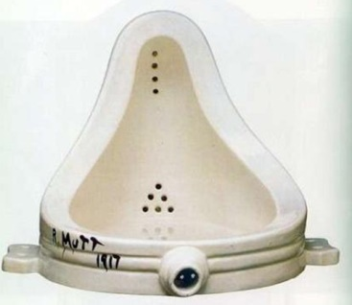
Duscamp, Urinal 1917 Fountain

Slide 40
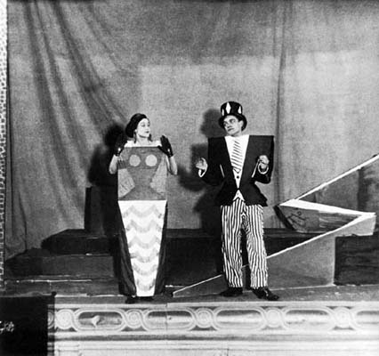
Tzara, Gazheart

Slide 41
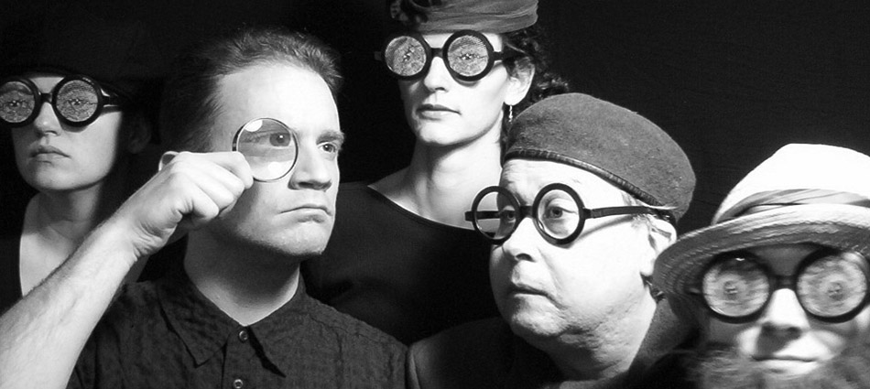
Tzara, Gazheart backstage

Slide 42
Σουρεαλισμός/υπερρεαλισμός
Η λέξη σουρρεαλισμός εμφανίσθηκε για πρώτη φορά στο παράλογο έργο του Απολλιναίρ Οι μαστοί του Τειρεσία, το 1917. Το έργο είχε τον υπότιτλο «σουρεαλιστικό δράμα». Δηλαδή η μετάδοση της ουσιώδους πραγματικότητας. Αργότερα θα την χρησιμοποιήσει ο Μπρετόν για να ονομάσει το νέο κίνημα το 1924.
Όπως επισήμανε ο Απολλιναίρ, όταν ο άνθρωπος θέλησε να μιμηθεί το βάδισμα, επινόησε τον τροχό κι όχι μηχανικά πόδια. Έτσι ο καλλιτέχνης όταν θέλει να μεταδώσει τη θεμελιώδη αλήθεια της ύπαρξης, στρέφεται όχι στο κομμάτι ζωής του νατουραλιστή αλλά στη δημιουργική φαντασία του ποιητή.
Ιδρυτική ομάδα: Αντρέ Μπρετόν, Λουί Αραγκόν, Πωλ Ελυάρ, Φιλίπ Σπουπώ, Ρομπέρ Ντεσνό.
Οι βασικοί εκπρόσωποι του ρεύματος του σουρεαλισμού εντάχθηκαν στους κόλπους του κομουνιστικού κόμματος της Γαλλίας. Οι διαφορές, όμως, στον τρόπο προσέγγισης και ερμηνείας της κοινωνίας και του ρόλου της τέχνης καθώς και η ντετερμινιστική εξέλιξη του κομμουνιστικού κόμματος, όχι μόνο «πέταξε» έξω την όποια καλλιτεχνική πρωτοπορία αλλά ακόμα και κάποια ανοιχτά πολιτικά πνεύματα όπως ο Τρότσκι. Οι φαντασιακοί, και όχι μόνο, όροι του κινήματος του σουρεαλισμού, ήταν σε άλλους δρόμους από αυτούς που πήγαινε ο κομμουνισμός.
Η σχέση του σουρεαλισμού και του ρομαντισμού είναι στενή αλλά και οι διαφορές είναι εξίσου πραγματικές και αποκαλυπτικές. Οι ρομαντικοί είχαν την τάση να βλέπουν τη φαντασία να χαράζει τον δρόμο προς τις μεγάλες αφαιρέσεις: τον Θεό, την Ομορφιά, την Αλήθεια.

Slide 43
Συνέχεια…
Οι σουρεαλιστές την έβλεπαν να τους απελευθερώνει από μια δεσμευτική λογική. Για τους σουρεαλιστές η ίδια η ποίηση δεν ήταν μια δεσμευτική δομή. Ήταν μια ιδιότητα ανεξάρτητα από τον τρόπο που εκφραζόταν. Και πραγματικά αφού επρόκειτο για μια δραστηριότητα διανοητική θα μπορούσε καθένας να είναι ποιητής χωρίς να γράφει ποίηση. Οι σουρεαλιστές δεν θεωρούσαν εαυτούς ως ένα πρωτοποριακό κίνημα στη λογοτεχνία ή την ζωγραφική αλλά ως επαναστάτες που είχαν αφοσιωθεί στο να αλλάξουν τη φύση της συνείδησης και να αλλοιώσουν την αντίληψη μας για τη φύση της πραγματικότητας.
Η τέχνη για τον σουρεαλιστή δεν είναι απλό κοινωνικό μέσο βελτίωσης ή τέχνασμα για να αποφύγει κανείς την πραγματικότητα, είναι το μέσο για να προκαλέσει μια ριζική επανάσταση της συνείδησης.
Έτσι βλέπουμε τον σουρεαλισμό να συνεχίζει την πορεία του, με την ανθρωποπλαστική του επίδραση ακόμα και στη δεκαετία του 1960, στην pop art και πως αυτή ασχολείται με το αντικείμενο, στη μουσική, ως μια δράση happening, του John Cage αλλά ακόμα και στην παρουσία του Αρτώ στη θεατρική τέχνη.

Slide 44
Σουρεαλισμός / υπερρεαλισμός στο θέατρο
Βασικές αρχές:
1 Η ψυχανάλυση (ερμηνεία ονείρων, έκφραση του υποσυνείδητου).
2. Μέθοδος της αυτόματης γραφής, η άμεση καταγραφή της διαδικασίας της σκέψης χωρίς την παρέμβαση έλλογων μηχανισμών που επιβάλλει η συνείδηση.
3. Η απελευθέρωση της γλώσσας από τα δεσμά της «επιβεβλημένης» (συμβατικής) σημασίας.
Στο θέατρο: Η κατάργηση των ειδολογικών διακρίσεων. Η απόρριψη των θεατρικών συμβάσεων και της εμπορικής διάστασης με σκοπό την ψυχαγωγία. Επιλογή συγκεκριμένων συγγραφέων και έργων που ανταποκρίνονται στις αναζητήσεις τους.
Εμπειρία των μελών της ομάδας από το ρεύμα του Νταντά στο Παρίσι.
Πρόδρομοι του υπερρεαλισμού:
Ο Αλφρέντ Ζαρρύ και η ‘Παταφυσική’ και Ο βασιλιάς Υμπύ (βλ. συμβολισμός)
Η παράσταση του ρεαλιστικού μπαλέτου Παρέλαση (1917) (Κοκτώ, Πικάσο, Σατί) https://melittag.wordpress.com/2014/10/28/28-%CE%BF%CE%BA%CF%84%CF%89%CE%B2%CF%81%CE%AF%CE%BF%CF%85-20014-%CE%BC%CE%B9%CE%B1-%CE%B1%CF%80%CF%8C-%CF%84%CE%B9%CF%82-%CE%BB%CE%AF%CE%B3%CE%B5%CF%82-%CF%80%CE%B1%CF%81%CE%B5%CE%BB%CE%AC%CF%83/
Γκιγιόμ Απολιναίρ, Οι μαστοί του Τειρεσία (1917). Προτείνει μια νέα και ανατρεπτική δραματουργία και σκηνική πρακτική που θα βασίζεται στο στοιχείο της έκπληξης και της ελεύθερης έκφρασης της φαντασίας.

Slide 45
Συνέχεια…
Θεατρικές εκφράσεις του Υπερρεαλισμού:
Θεατρικά σκετς δηλαδή κείμενα γραμμένα σε συνεργασία, όχι ενός συγγραφέα, με στόχο την σκηνική τους παρουσίαση και στα οποία επιχειρείται, σε μια πειραματική μορφή, η εφαρμογή της αυτόματης γραφής. Η πραγματικότητα που παρουσιάζουν μοιάζει με εκείνη των ονείρων.
Ο κόσμος του υπερρεαλιστικού έργου χαρακτηρίζεται από το στοιχείο της υπερβολής και της παραμόρφωσης. Πρόσωπα και καταστάσεις ακολουθούν το παιχνίδι της φαντασίας. Η σύνδεση των δρώμενων ακολουθεί τη λογική του ελεύθερου συνειρμού. Στόχος είναι να παρουσιαστούν οι ανατρεπτικές δυνάμεις του υποσυνείδητου που μπορούν να οδηγήσουν τον θεατή σε μια πιο ‘αληθινή’ αντίληψη για τον κόσμο. Πρωταγωνιστικό ρόλο έχει η χρήση της γλώσσας, όπου η παρέμβαση γίνεται στο επίπεδο της σημασιολογίας.
Στη σκηνή κυριαρχεί η εικαστική λογική και σύνδεση βασισμένη σε κανόνες του μοντάζ (κινηματογράφος). Σκηνικό κοστούμια μουσική φωτισμός δημιουργούν ένα ονειρικό περιβάλλον.
Ροζέ Βιτράκ, Βικτόρ ή τα παιδιά στην εξουσία (1928). Ήρωας ένα παιδί με υπερφυσικές ιδιότητες. Η δύναμη της αθώας αλλά και χωρίς ενδοιασμούς αφέλειας του Βικτόρ, στοχοποιεί και καταρρίπτει τις συμβατικότητες της «οικογενειακής τάξης» των ενηλίκων.

Slide 46
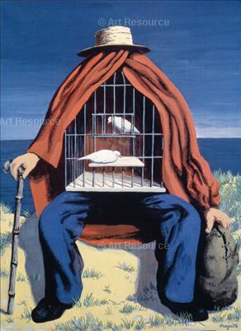

Slide 47
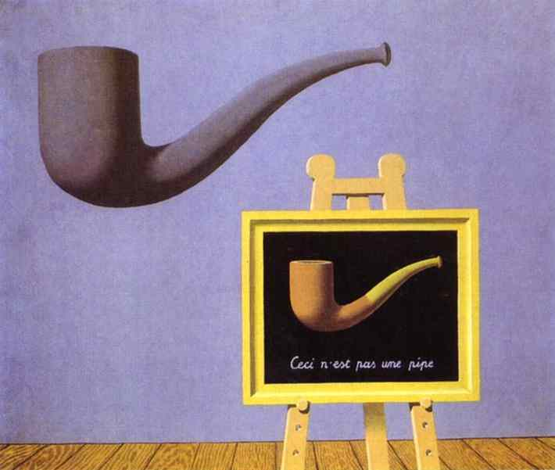
Μαγκρίτ

Slide 48
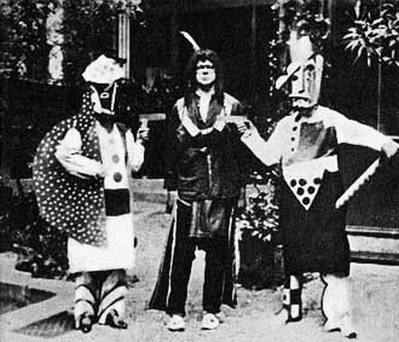

Slide 49
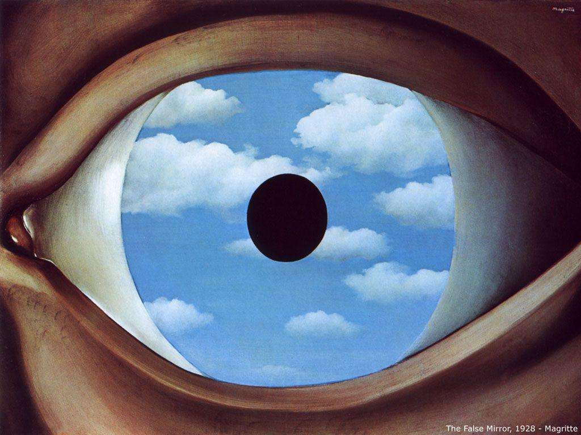

Slide 50
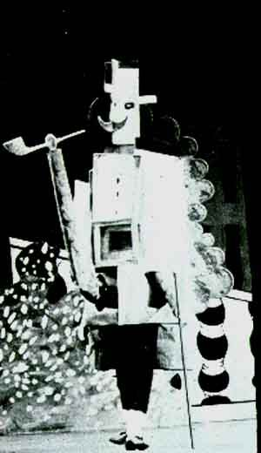
Satie, Picasso, Cocteau, Parade

Slide 51
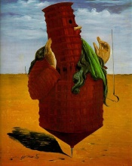
Ο Βασιλιάς Υμπύ

Slide 52
Αντονέν Αρτώ
Προτείνει την επαναθεατρικοποίηση του θεάτρου προκειμένου να αντιμετωπίσει τον λογοκεντρισμό*, τον ορθολογισμό** και τον ατομικισμό***, γιατί αυτή θα φέρει τον άνθρωπο στις προ-λογικές, προ-ορθολογικές, προ-ατομιστικές απαρχές του.
Οδηγείται έτσι στη μαγική τελετουργία που θεραπεύει τον θεατή: Ο Αρτώ, στην πραγματικότητα, προτείνει τον θάνατο του παλιού κοινωνικού, ψυχολογικού ατόμου και την αναγέννηση ενός «ολικού ανθρώπου», ενωμένου με τη φύση και τους θεούς της.
Για να καταφέρει το θέατρο να κάνει τον θεατή να μπει σε αυτή τη διαδικασία πρέπει να του προκαλέσει εκστατικές καταστάσεις για να αποκτήσει πρόσβαση στο ασυνείδητο και τη δυνατότητα να επέμβει και να θεραπεύσει τους «δαίμονές» του. Έτσι ώστε να προκληθεί μια εικονική επανάσταση, η οποία ωστόσο θα πρέπει να παραμείνει εικονική για να έχει αξία. Αλλάζει την τυποποιημένη διάταξη του θεατρικού χώρου και βάζει τον θεατή στο κέντρο των δρώμενων, καθισμένο σε περιστρεφόμενη καρέκλα που να μπορεί να παρακολουθεί τα τεκταινόμενα που συμβαίνουν γύρω του. Ο ηθοποιός λειτουργεί ως ζωντανό ιερογλυφικό – ένα σύμβολο που ξυπνά το ασυνείδητο του θεατή. Εκεί ο θεατής βρίσκει τις παρορμήσεις του (σεξουαλικές, βίας) για να τις θεραπεύει. Ουσιαστικά η παράσταση λειτουργούσε ως μια «διαβατήρια τελετή». «Το θέατρο είναι μια χολέρα που όταν τελειώνει ο θεατής είτε πεθαίνει είτε γίνεται καλά».
* Η λέξη ακινητοποιεί τη σκέψη, αφού την απολιθώνει σε μια έννοια μέσα από τον γραπτό λόγο. Η λέξη στο θέατρο οφείλει να διατηρεί την προφορικότητά της οπότε τη δυνατότητα να μεταβάλλεται.
** Ο ορθολογισμός οδήγησε στη μηχανιστική επιστήμη.
*** Ο ατομικισμός συρρικνώνει τον άνθρωπο , τον κάνει από μεγάλο μικρό, γεμάτο ψυχολογικά προβλήματα, αυτό προέρχεται εξαιτίας της απομόνωσής του.
Και οι τρεις παραπάνω έννοιες είναι κληροδοτήματα της Αναγέννησης.

Slide 53
Συνέχεια…
Το ερώτημα που διατύπωσαν οι σύγχρονοί του για τις θεωρίες του ήταν: οπισθοδρόμηση στο πρωτόγονο (φόβος των επικριτών του) ή προφητεία μιας νέας εποχής (άποψη των υποστηρικτών του);
Συνέχισε, αδιαμφισβήτητα ωστόσο, τον δρόμο των Κρέιγκ και Μέγερχολντ. Από τον Κρέιγκ πήρε την άρνηση της προσωπικότητας και την προσφυγή σε πολιτισμούς έξω από τον ευρωπαϊκό, ενώ επέμεινε, όχι στην αισθητική της παράστασης όπως ο Κρέιγκ, αλλά της επίδρασής της στον θεατή. Κι αυτή φαίνεται να ήταν η επίδραση που άσκησε η θεωρία του Μέγερχολντ πάνω του. Εδώ όμως ο Αρτώ γίνεται ριζοσπαστικότερος από τον προκάτοχό του, καθώς λέει πως το θέατρο οφείλει να επιδρά στον θεατή με τέτοιον τρόπο ώστε να τον οδηγεί όχι μόνο πέρα από την ιδέα του ατόμου, πέρα από το νεωτερικό υποκείμενο, αλλά στη συνειδησιακή κατάσταση ενός νέου «ανθρώπινου είναι».
Ο πρωτοπόρος Αρτώ βρήκε συνεχιστές μετά τον πόλεμο από τον Γκροτόβσκι και τον Τζούλιαν Μπεκ (Living Theatre) έως τον Robert Wilson (το θέατρο των εικόνων).
Erika Fischer-Lichte, «Επαναθεατρικοποίση του θεάτρου», στο Ιστορία Ευρωπαϊκού Δράματος και Θεάτρου, τμ. 2, μτφ. Γιώργος Σαγκριώτης, Πλέθρον, Αθήνα 2012, σ. 185-193.

